Slide 1
الدرس الأول
أوشي الأرنب
الأكول
إعداد المعلمة : وضحة القايدي

Slide 2
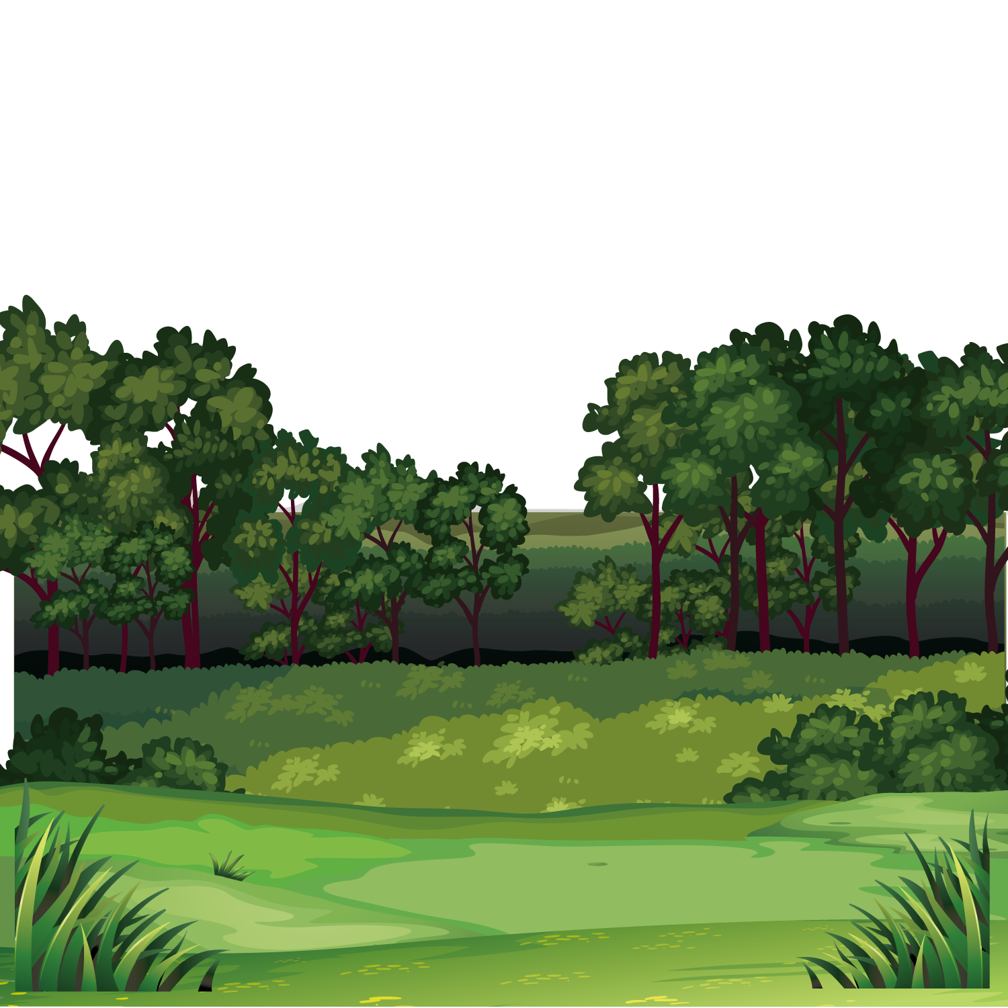
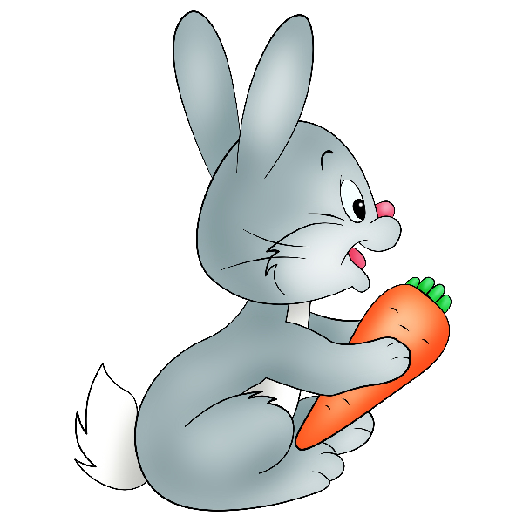
أوشي أرنب أبيض، ذيله أسود
Notes:
صوت طبيعة

Slide 3
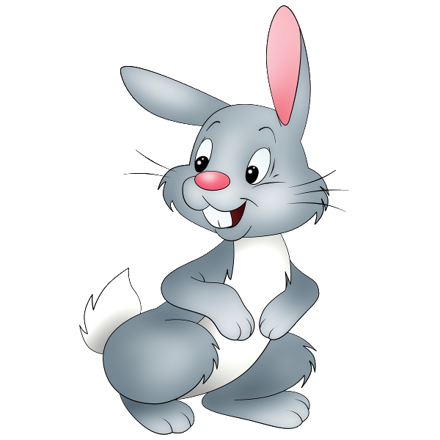
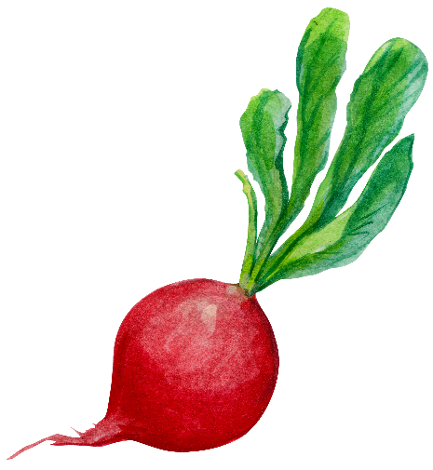
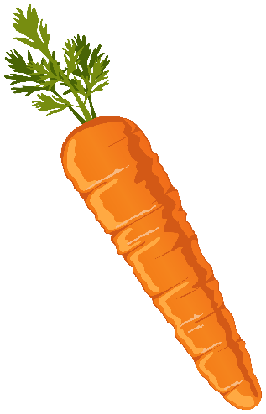
أوشي أرنب أكول، يجب الـأكل في كل الـأوقات
Notes:
أصوات الأكل

Slide 4
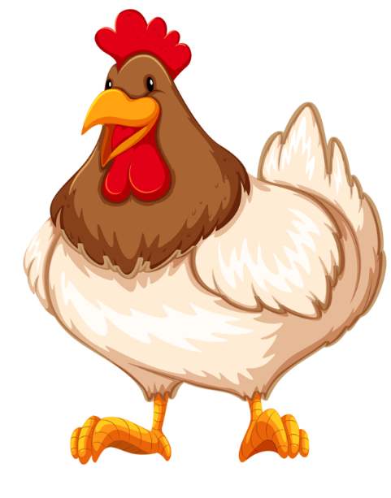
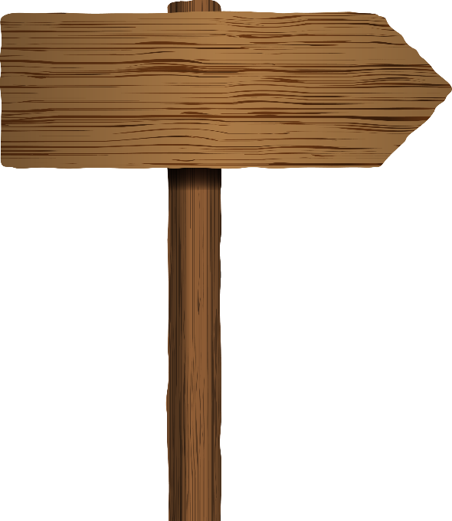
و يزور أصدقاءه من الصباح حتى المساء
Notes:
اصوات الحيوانات

Slide 5
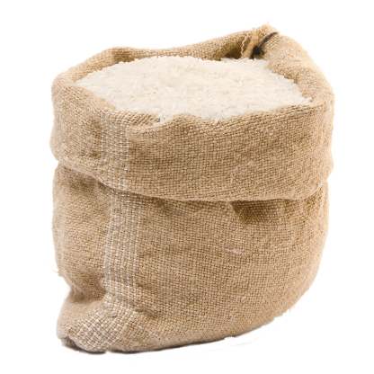
ويحفر الـأرض حفرًا، يخبئ فيها الـأرز والبقول.

Slide 6
يمشي ببطء ، و لا يستطيع القفز في الهواء
Notes:
صوت طبيعة

Slide 7
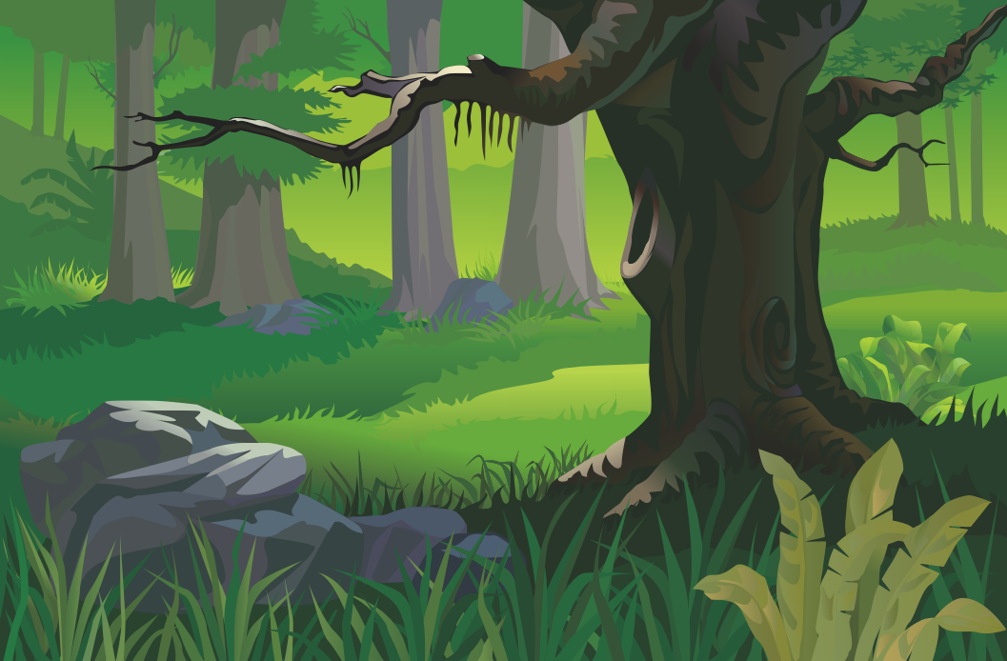
أوشي أرنب كسول ينام تحت الـأشجار في الحقول.
Notes:
صوت شخير

Slide 8
اختفى أوشي يومًا، فسأل عنه أصدقاؤه.
Notes:
اصوات الحيوانات

Slide 9
ثم فجأة سمعوه يصرخ: آه، آه.
أسرعوا إليه فوجدوه يتأوه من شدة الـألم
Notes:
صوت الم

Slide 10
و بجانبه أربع حبات من الـأناناس.
Notes:
صوت شخير

Slide 11
سألوه باندهاش : «هل أكلت الـأناناس بقشره ؟
كم حبة أكلت ؟»
؟
؟
؟
Notes:
صوت شخير

Slide 12
صرخ أوشي « أنا أكره الـأناناس . . أكره الـأناناس»
Notes:
صوت شخير

Slide 13
ضحك الجميع على أوشي الـأكول ، وذهبوا.
Notes:
صوت ضحكعلى

Slide 14
بعد قليل أخذ أوشي يحفر في الـأرض، ليخرج كيس البازلاء

Slide 15
و قال مبتسمًا : «ما أروع البازلاء! لذيذة بلا ألم ولا عناء».

